Slide 1
Sidste gang
Hvordan går det med øvelsen?
Skal vi prøve på klassen at lave et Website med noget dummy html kode?
Eller skal vi gå videre.

Slide 2
Docker

Slide 3
Metadata for undervisningen
Læringsmål
Efter undervisningen skal deltagerne kunne:
Forstå Docker-konceptet
Hvad er Docker, og hvorfor bruges det?
Fordele ved containerbaseret udvikling
Opsætte og anvende Docker-containere
Hente og køre en simpel container
Forstå forskellen mellem images, containers og volumes
Forstå netværk og porte i Docker
Hvordan fungerer netværk i Docker?
Opsætning af porte og kommunikation mellem containere
Brug af Docker Compose
Fordele ved Docker Compose
Opsætning af en docker-compose.yml-fil

Slide 4
Lidt mere metadata ☺
Hvorfor er dette vigtigt?
Docker er en kernekomponent i moderne softwareudvikling og DevOps
Effektiv ressourcehåndtering og skalerbarhed i udviklingsmiljøer
Udbredt brug i cloud-løsninger og microservices-arkitekturer
Relevans for både udviklere, systemadministratorer og DevOps-teams
Forventet udbytte:
Stud. vil få en forståelse af Docker og hvordan man bygger, deployer og administrerer containerbaserede applikationer.
I vil også få praktisk erfaring med Docker Compose, Swarm og andre værktøjer til at understøtte moderne udviklings- og driftsmiljøer.

Slide 5
Personlig forslag
Min personlige opsætning er:
Ubuntu Server som VM
Her installere jeg så Docker.IO
Fordel, det ligger i lukket miljø
Ulempe det er svært at se noget virkelig kører

Slide 6

Dockerfile
Navngivning i Linux er vigtigt, også med docker

Slide 7
Dockerfile
En Dockerfile er en opskrift, der beskriver, hvordan en enkelt Docker-container bygges.
Den definerer, hvilken baseimage der bruges, hvilke afhængigheder der installeres, hvilke filer der kopieres, hvilke kommandoer der køres, og hvilken proces der startes.
Outputtet af en Dockerfile er et Docker-image, som kan bruges til at starte en container.
Eksempel på en Dockerfile for en simpel Node.js-applikation:

Slide 8
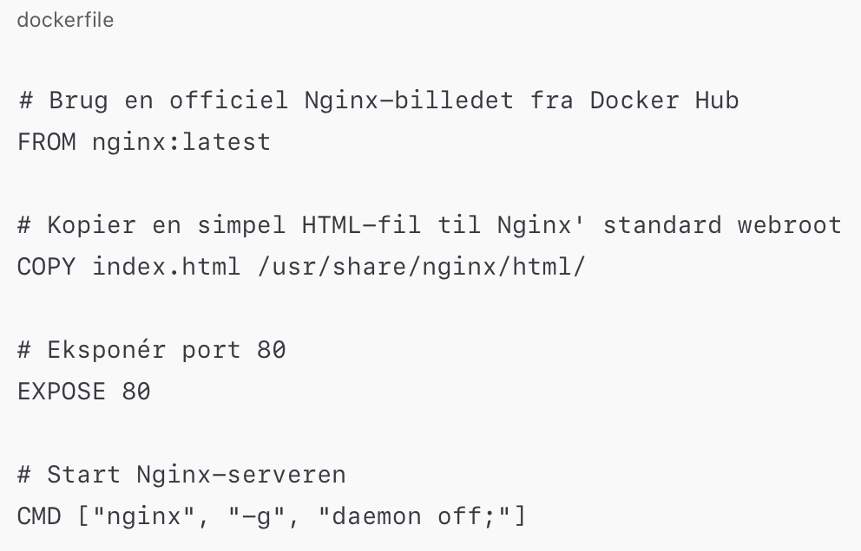
Dockerfile
Husk ChatGPT kan være jeres bedste ven, men også god til at lede ned af blindgyder.
Personlig synes jeg I skal bruge chatGPT til at bygge Dockerfilerne, og så læs koden.
Den er ikke super svær.
Formål / mål er altid vigtigt.

Slide 9
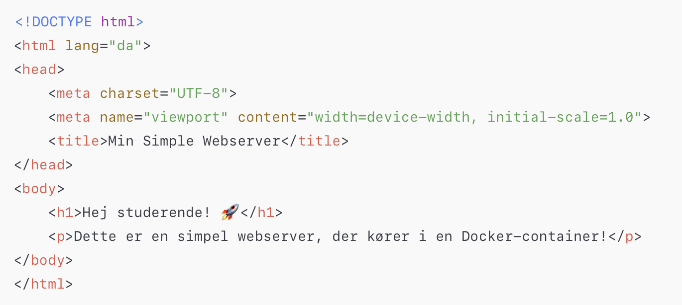

Slide 10


Slide 11
Hvornår skal man bruge en Dockerfile?
Når du vil bygge et tilpasset Docker-image.
Når du vil dele eller versionere et image.
Når du har behov for et genanvendeligt og konsistent miljø.

Slide 12
Skal vi ikke lige kigge lidt mere på Docker?
Jeg er lidt usikker på om I er klar til at forsætte med Docker Compose.

Slide 13
Docker Compose

Slide 14
Docker Compose
Docker Compose er et værktøj til at orkestrere flere Docker-containere, så de kan arbejde sammen som en enhed.
Det bruger en YAML-fil (docker-compose.yml) til at definere tjenester (services), netværk og volumener.
Det kan også angive miljøvariabler og afhængigheder mellem tjenester.
Eksempel på en docker-compose.yml-fil, der starter en webserver og en database:

Slide 15
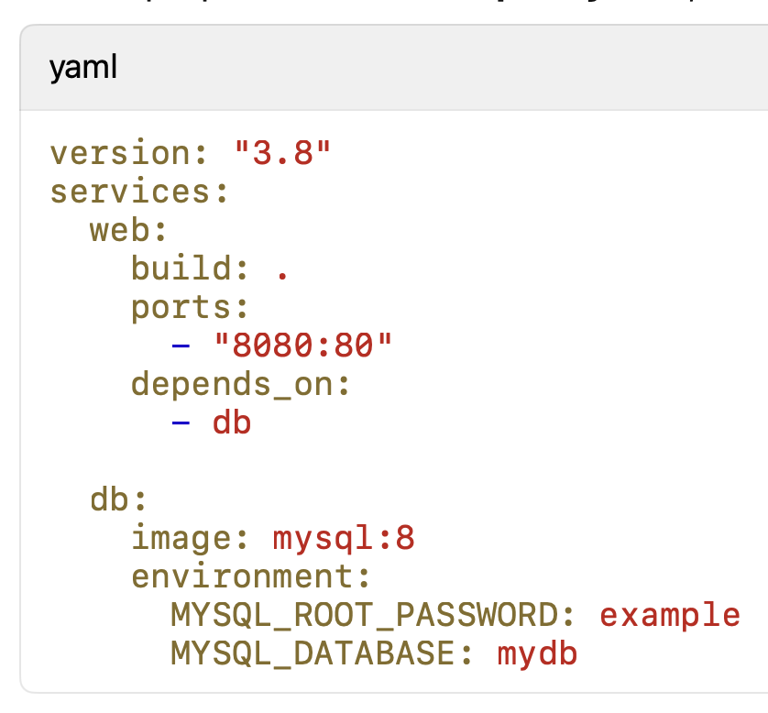

Slide 16
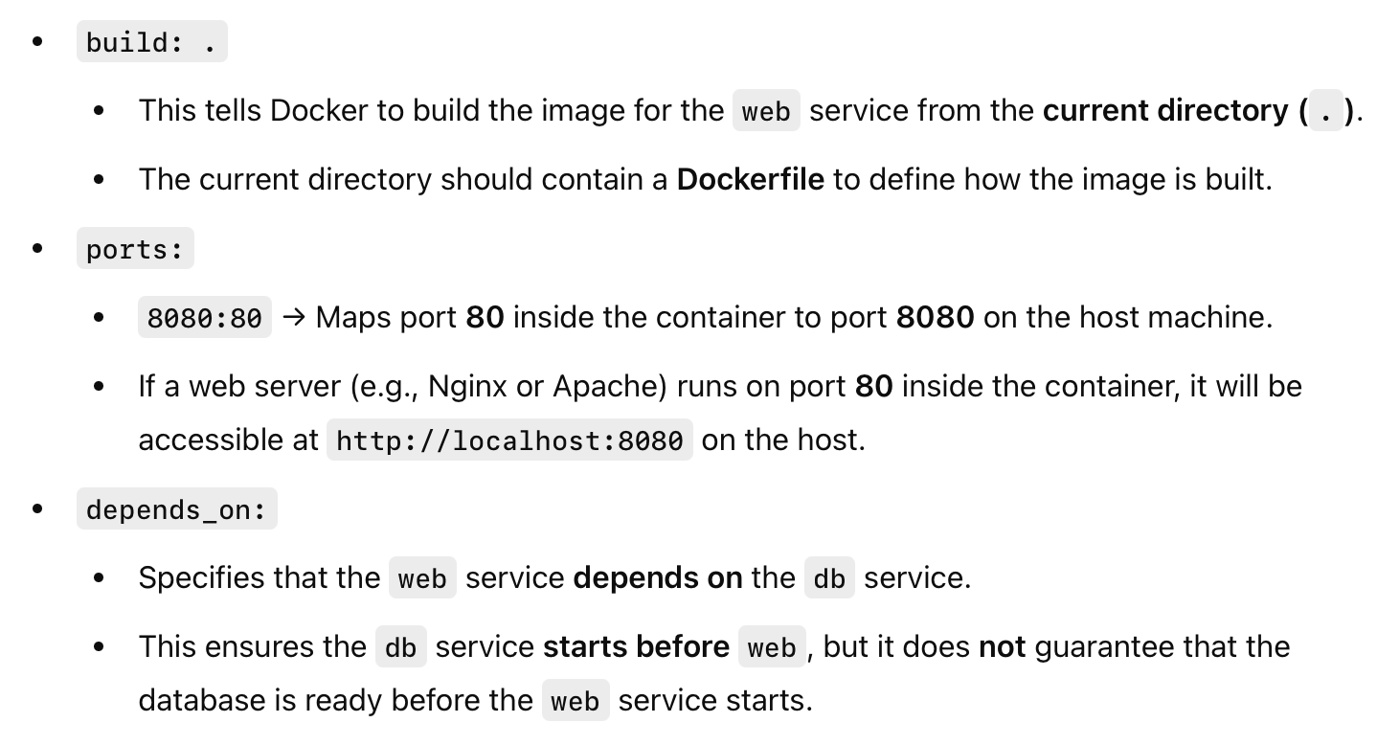

Slide 17
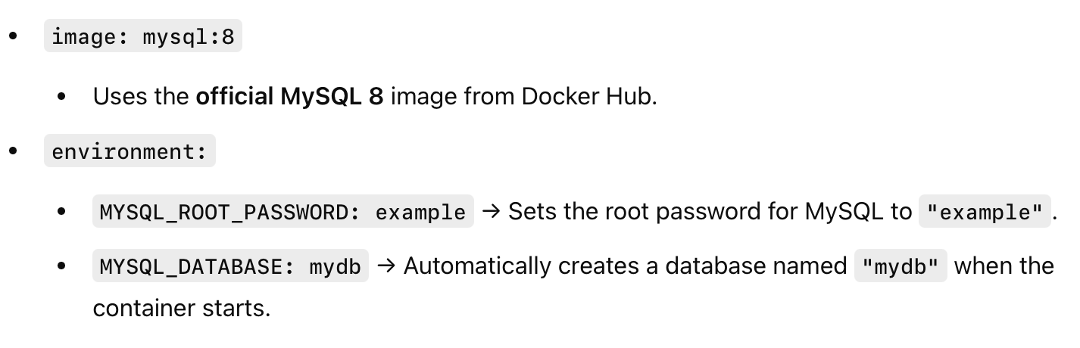

Slide 18
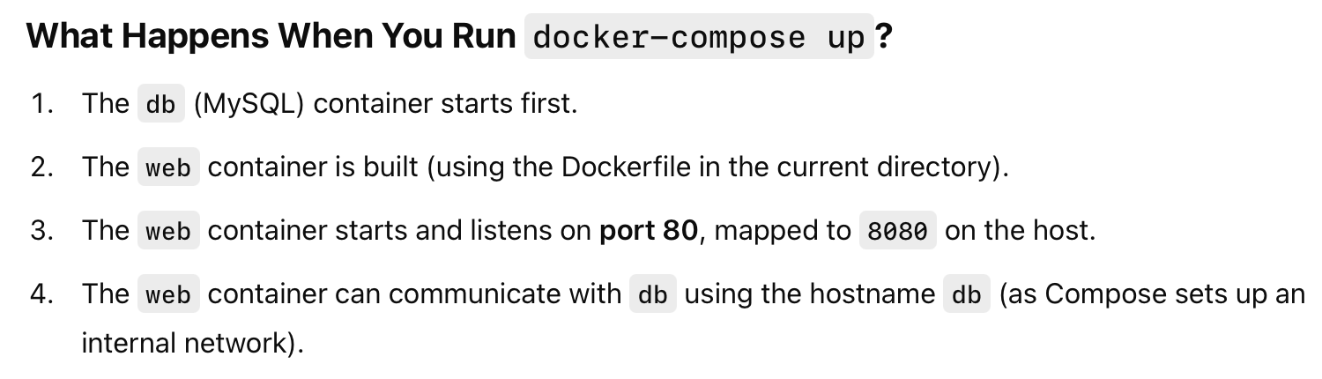

Slide 19
Hvornår skal man bruge Docker Compose?
Når du har flere containere, der skal arbejde sammen (f.eks. en webserver og en database).
Når du vil forenkle opsætningen af et miljø til udvikling, test eller deployment.
Når du vil have en lettere måde at styre afhængigheder og netværk mellem containere.

Slide 20
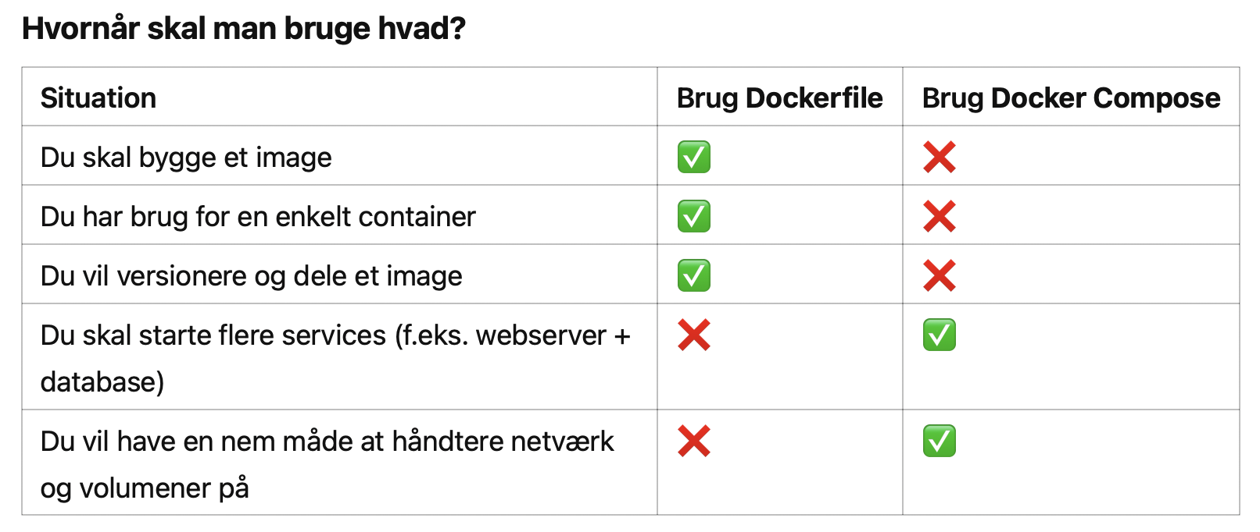

Slide 21
I praksis bruges Dockerfile og Docker Compose ofte sammen
Du laver en Dockerfile for at definere, hvordan dit image bygges.
Du bruger Docker Compose til at starte og håndtere flere containere (som kan inkludere containere bygget fra Dockerfiles).
Eksempel:
Dockerfile definerer en Node.js-applikation.
Docker Compose starter denne applikation sammen med en database.

Slide 22
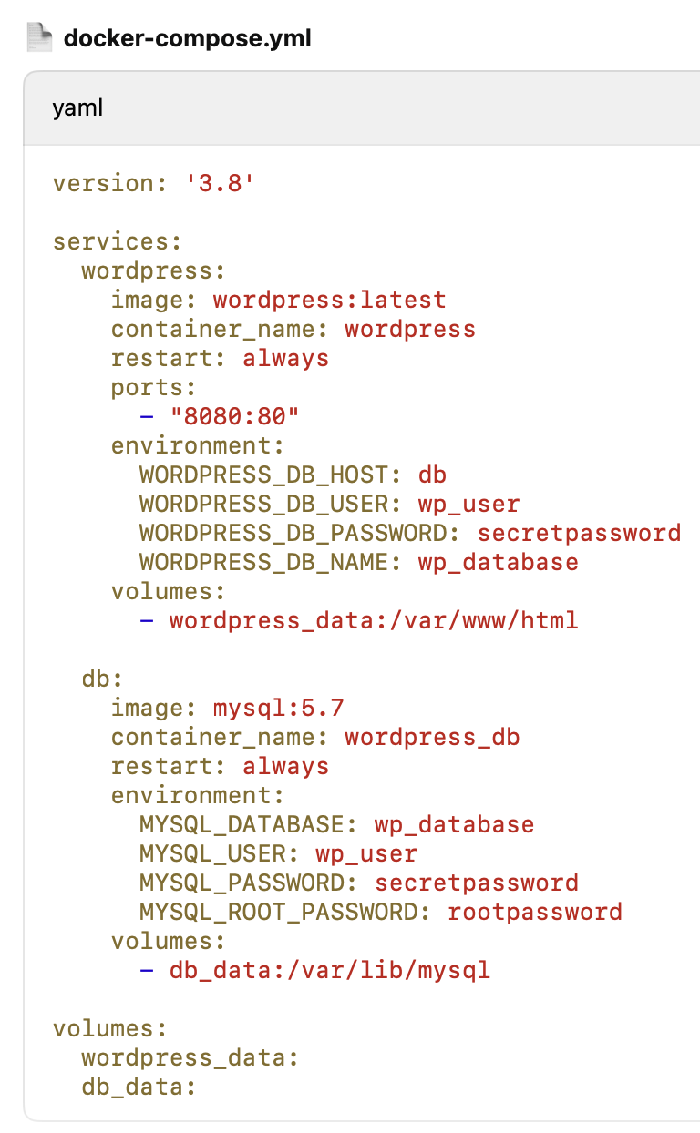

Slide 23
Løsning til wordpress

Slide 24
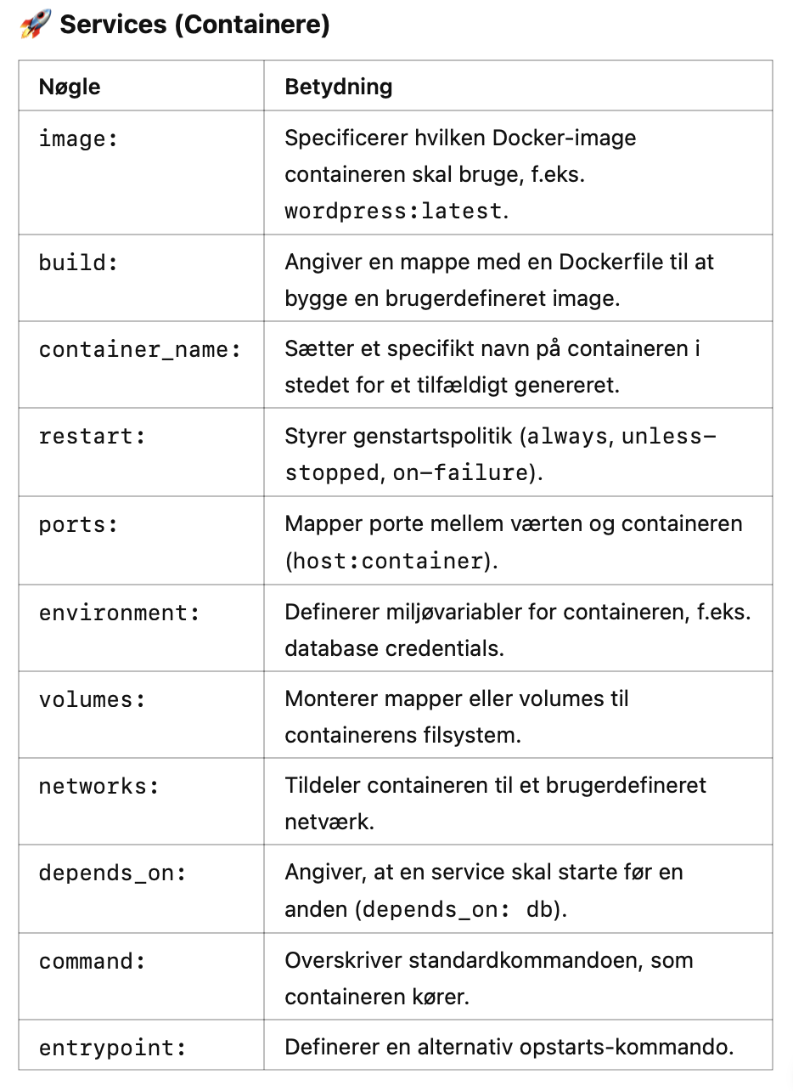
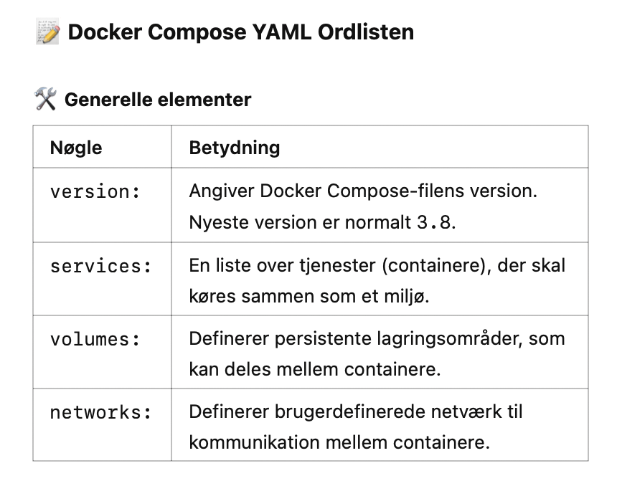

Slide 25
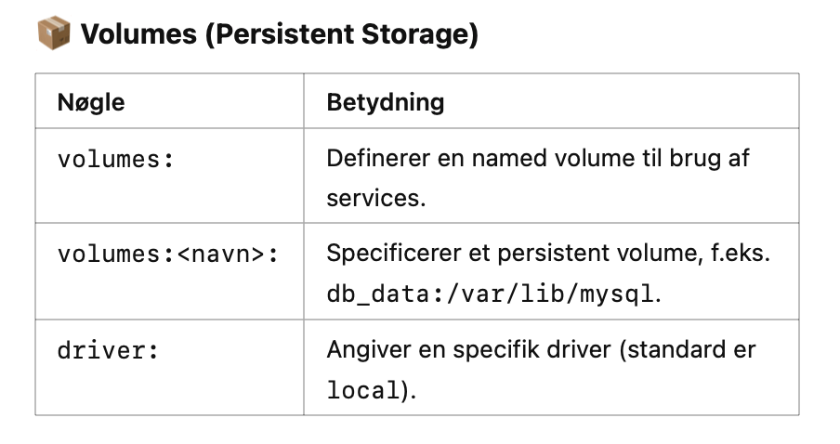
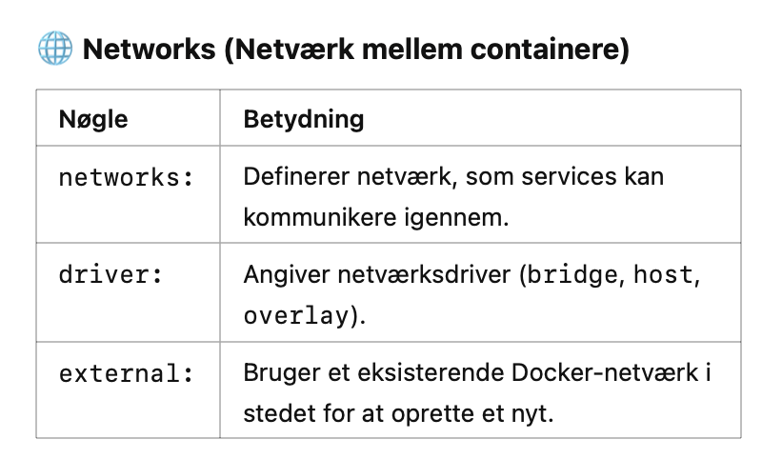

Slide 26
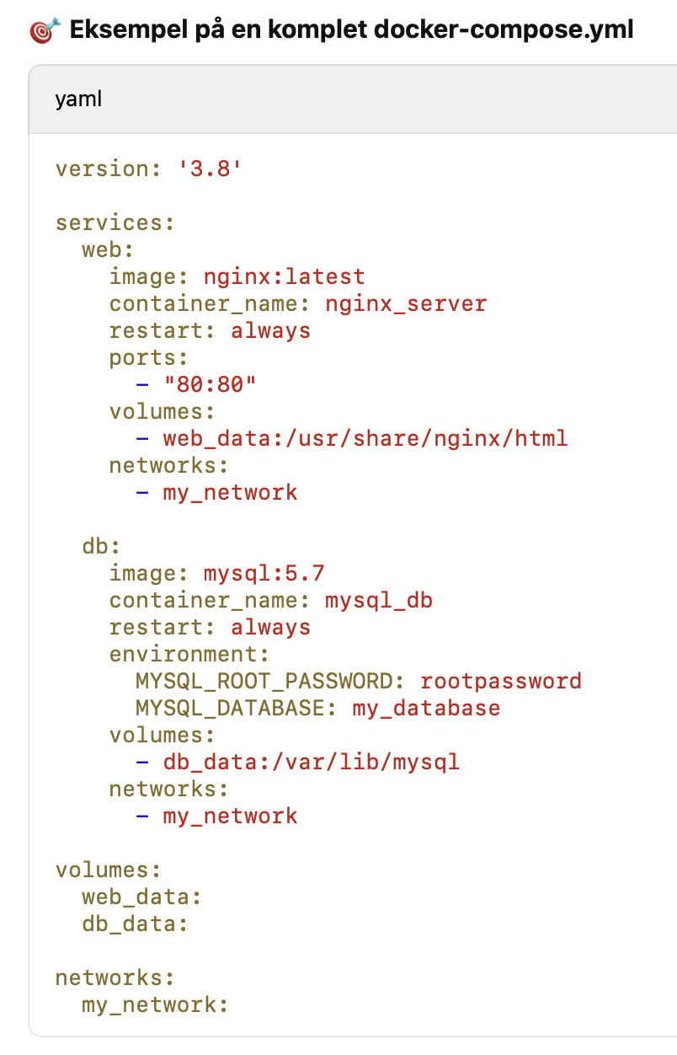
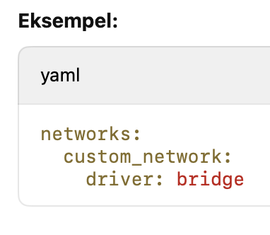

Slide 27
Services
Under services kan du bruge:
✅ image: Angiver containerens image (eks. nginx:latest).
✅ build: Definerer, hvordan et image bygges fra en Dockerfile.
✅ command: Overskriver standardkommandoen for containeren.
✅ depends_on: Definerer service-afhængigheder.
✅ env_file: Angiver en .env-fil med miljøvariabler.
✅ environment: Sætter miljøvariabler direkte.
✅ ports: Mappet fra host til container ("host:container").
✅ volumes: Binder host-mapper til container-mapper.
✅ restart: Angiver genstartspolitik (always, unless-stopped, no, on-failure).
✅ network_mode: Indstiller netværksmodus (bridge, host, none).
✅ extra_hosts: Tilføjer ekstra hosts til containerens /etc/hosts.
✅ healthcheck: Angiver en sundhedstjekkommando.

Slide 28
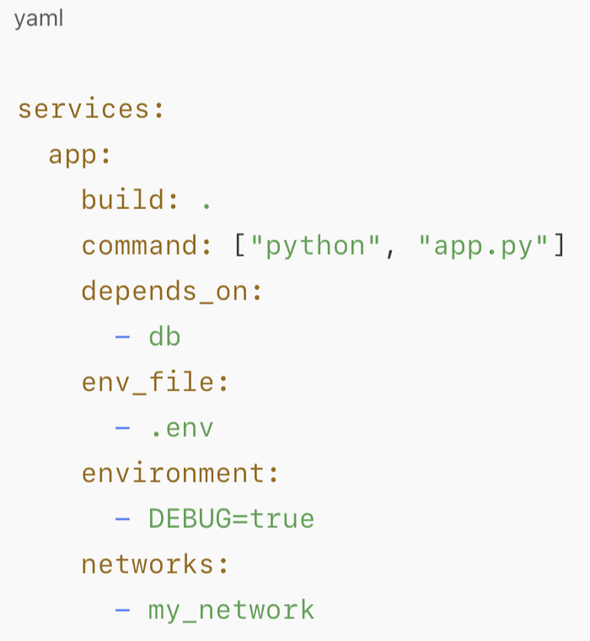

Slide 29
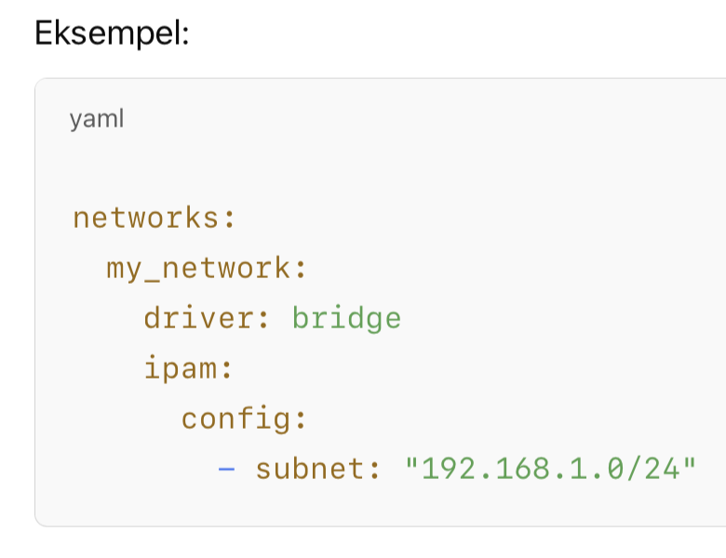
Networks
✅ driver: Netværkstypen (bridge, host, overlay).
✅ external: Brug et eksternt netværk (true).
✅ ipam: Konfigurerer IP-range.

Slide 30
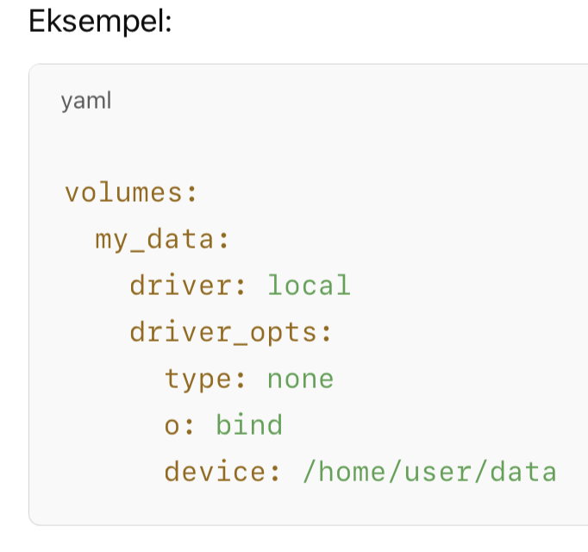
Volumes
✅ driver: Volumetype (local, nfs, cifs, tmpfs).
✅ external: Brug et eksternt volumen.

Slide 31
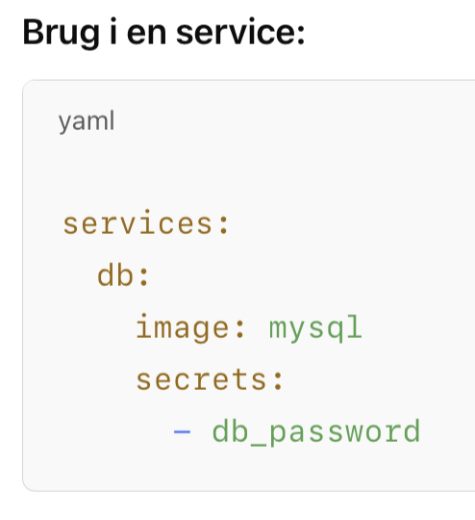
Secrets: Bruges til følsomme data (kun Docker Swarm).

Slide 32
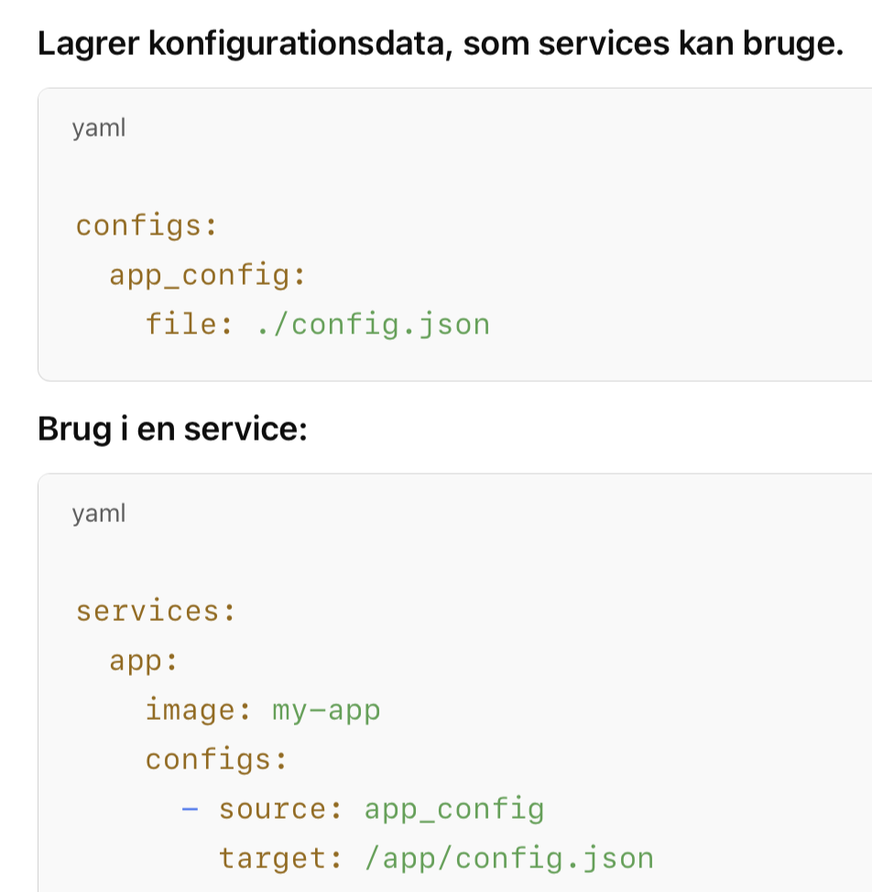
Configs

Slide 33
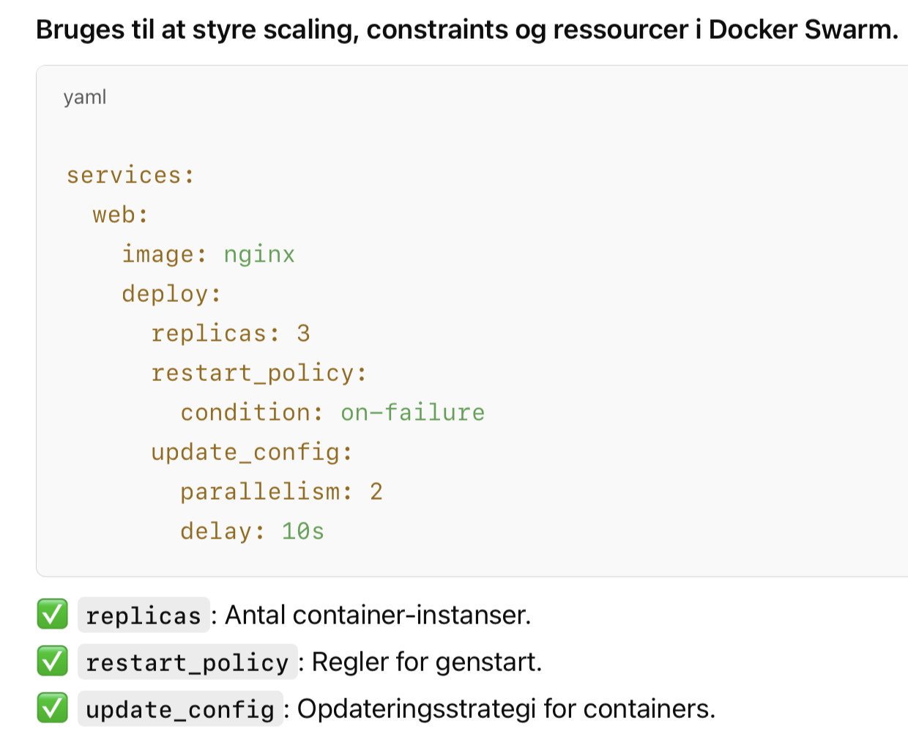
Deploy (Kun i Swarm Mode)

Slide 34
Eksempel på en komplet docker-compose.yml

Slide 35
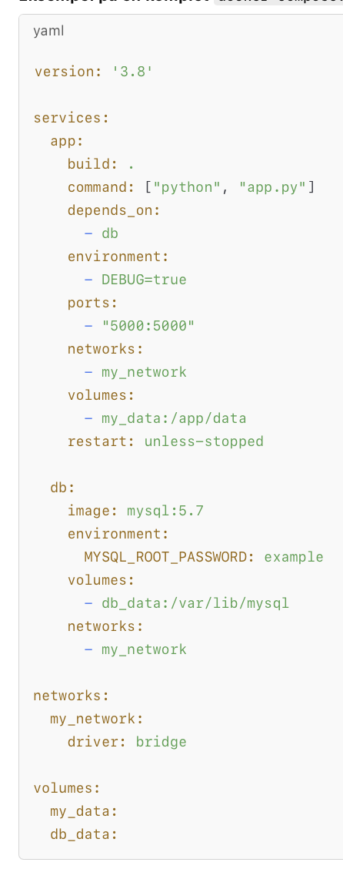
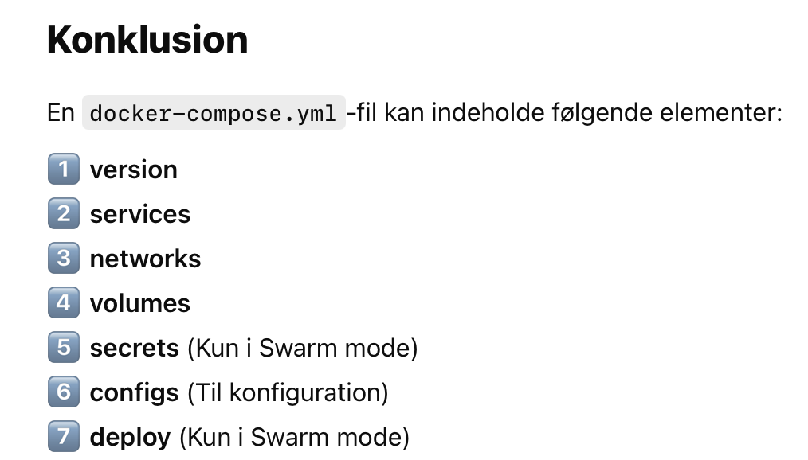

Slide 36
Øvelse tid
Prøv at lave øvelserne jeg har lagt ud på Github.
https://github.com/DrJanPanNees/Undervisning-2025-UC/blob/Øvelser/Docker%20Øvelser%20(nem).md

Slide 37
